Slide 1



TRƯỜNG ĐẠI HỌC TÀI NGUYÊN VÀ MÔI TRƯỜNG TP.HCM
KHOA HỆ THỐNG THÔNG TIN VÀ VIỄN THÁM
BÁO CÁO ĐỒ ÁN HQT-CSDL
Hệ thống quản lý tuyển sinh THPT
Nhóm 2
STT | Tên | MSSV
1 | Vũ Minh Đức | 0950080093
2 3 | Huỳnh Long Vũ Tạ Quang Thắng | 0950080119 0950080112

Slide 2

Nội dung
Phân tích và Thiết kế hệ thống
Ứng dụng lý thuyết
Kết luận

Slide 3

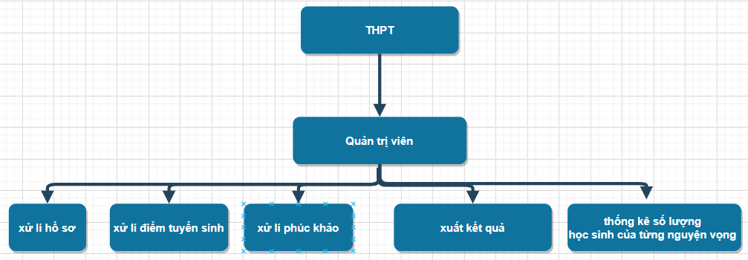
I. Phân tích và Thiết kế hệ thống
Biểu đồ phân cấp chức năng

Slide 4
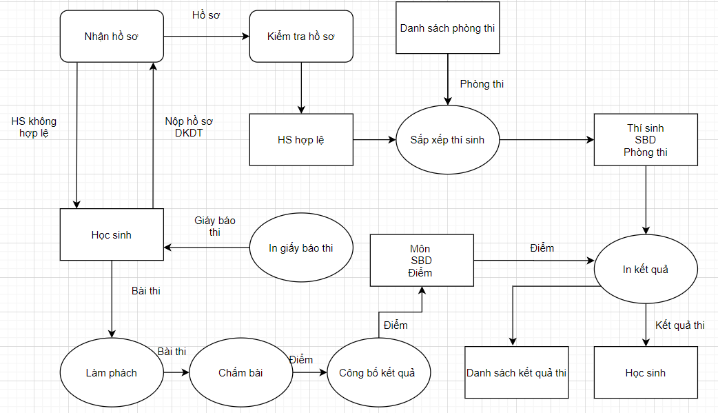
I. Phân tích và Thiết kế hệ thống
Biểu đồ phân luồng dữ liệu

Slide 5
I. Phân tích và Thiết kế hệ thống
Xây dựng cơ sở dữ liệu của hệ quản trị cơ sở dữ liệu
Bước 1: Khảo sát
Tìm hiểu yêu cầu quản lý CSDL
Xác nhận và phân tích dữ liệu cần lưu trữ
Phân tích các chức năng cần có của hệ thống khai thác thông tin nhằm đáp ứng các yêu cầu đặt ra
Xác định khả năng của phần cứng và phần mềm có thể khai thác, sử dụng
Bước 2: Thiết kế
Thiết kế CSDL
Lựa chọn hệ quản trị cơ sở dữ liệu để triển khai
Xây dựng hệ thống chương trình để ứng dụng
Bước 3: Thử nghiệm, kiểm tra
Nhập dữ liệu cho cơ sở dữ liệu và tiến hành chạy thử. Nếu hệ thống đáp ứng đầy đủ yêu cầu đưa ra thì đưa vào sử dụng. Ngược lại, nếu hệ thống còn lỗi thì cần rà soát và khắc phục lỗi.

Slide 6

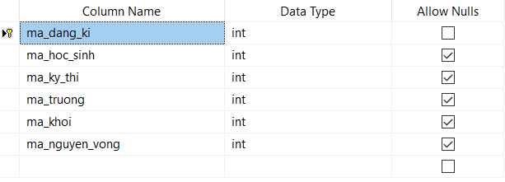
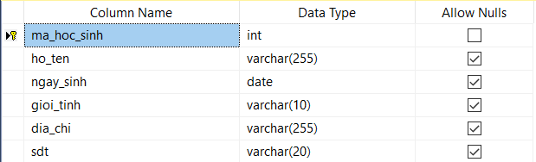
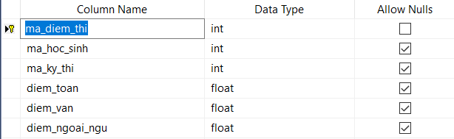
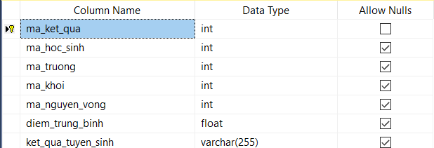
II. Ứng dụng lý thuyết
Cấu trúc các bảng
Bảng đăng kí thi
Bảng học sinh
Bảng điểm thi
Bảng kết quả tuyển sinh

Slide 7
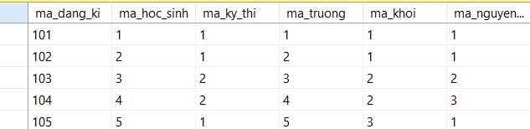
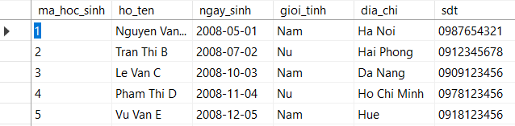
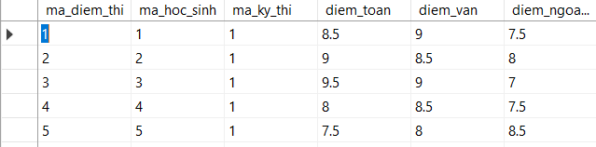
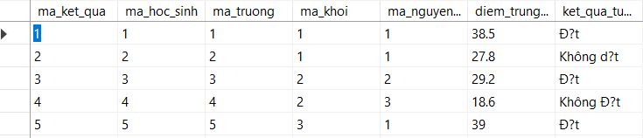
II. Ứng dụng lý thuyết
Dữ liệu các bảng
Bảng đăng kí thi
Bảng học sinh
Bảng điểm thi
Bảng kết quả tuyển sinh

Slide 8
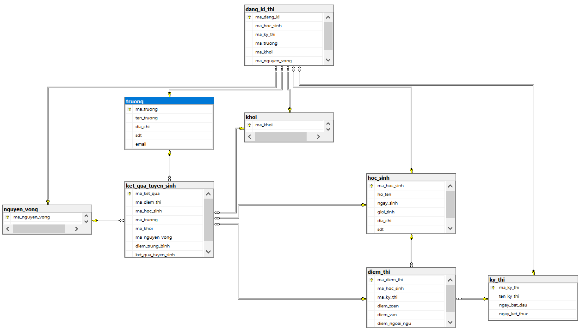
II. Ứng dụng lý thuyết
Diagram

Slide 9
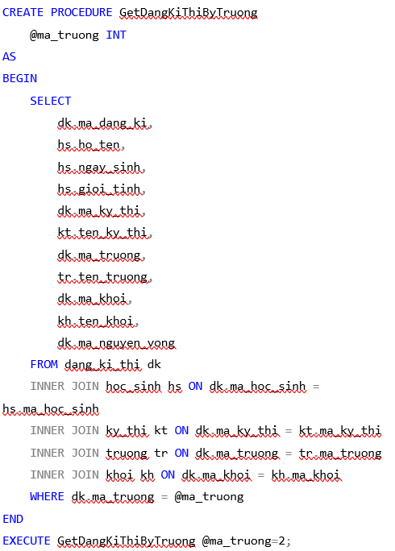
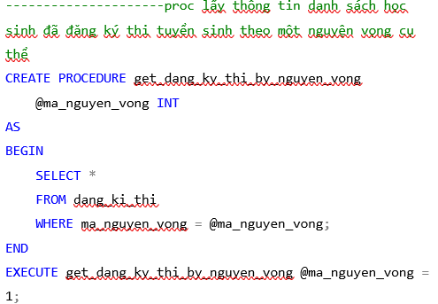
II. Ứng dụng lý thuyết
Stored procedure

Slide 10
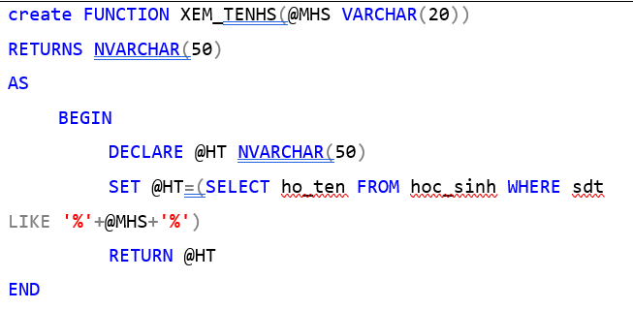
II. Ứng dụng lý thuyết
Funtion

Slide 11
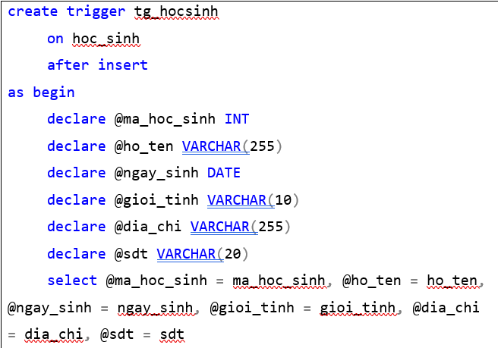
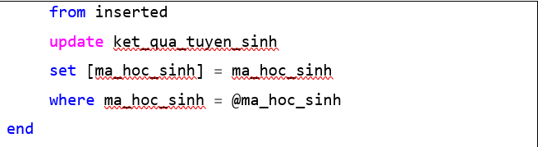
II. Ứng dụng lý thuyết
Trigger

Slide 12





III. Kết luận
Công việc đã thực hiện
Nhược điểm của đồ án

Slide 13


